Slide 1
微机原理与接口技术
第七章 可编程I/O接口芯片

Slide 2
本章内容
7.1 可编程I/O接口芯片概述
7.2 可编程并行接口芯片8255A
7.3 可编程定时器/计数器8253
7.4 可编程串行通信接口芯片8251
7.5 可编程DMA控制器8237

Slide 3
7.3.1 概述
计数/定时在微机系统中具有重要作用，其实现方法可分为软件和硬件两种方法
  软件方法：电路简单，CPU效率低
  硬件方法：电路复杂，CPU效率高
  硬件方法中常采用可编程计数/定时芯片
计数与定时的本质是相同的，都是基于计数器进行操作
  当计数通道输入标准的时钟信号，即为定时器
  当计数通道输入非周期的脉冲信号，仅为计数器

Slide 4
7.3.1 概述
可编程计数/定时器 8253 的主要功能：
  具有三个独立的16位计数通道
  每个计数通道可按二进制或二~十进制计数
  每个计数通道的计数速率可达2MHz
  每个计数通道有六种工作方式
  全部输入输出都与TTL电平兼容
说明：所谓十进制计数，是指BCD码计数，每个16位计数器可表示 4 位十进制数的BCD码，每来一个计数脉冲时，按照十进制数减1规律进行计数：
例如，当前的计数值为1000 0l0l 0000 0000 (8500H)，
一个计数脉冲后，变为1000 0100 1001 1001 (8499H)

Slide 5
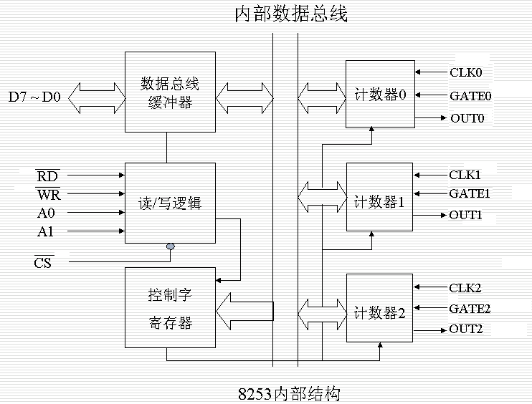
7.3.2 8253的组成-内部结构

Slide 6
7.3.2 8253的组成-计数器的内部结构
锁存后读出当前值
LSB
MSB
16位当前计数值锁存器
16位减一计数器
CLK
LSB
MSB
GATE
16位计数初值寄存器
装入初值
OUT
每个计数器的内部结构

Slide 7
7.3.2 8253的组成-引脚功能
GATE：门控信号，输入
CLK： 计数时钟输入端
OUT： 计数回零输出端
D7~D0：双向数据线
CS*： 片选控制输入
RD*： 读命令输入
WR*： 写命令输入
A1/A0：片内端口地址输入
D₇
1
24
V_{cc}
D₆
2
23
WR
D₅
3
22
RD
D₄
4
21
CS
D₃
5
20
A₁
D₂
6
19
A₀
8253
D₁
7
18
CLK₂
D₀
8
17
GATE₂
CLK₀
9
16
OUT₂
OUT₀
10
15
CLK₁
GATE₀
11
14
GATE₁
GND
12
13
OUT₁

Slide 8
7.3.2 8253的组成-引脚功能
CS
RD
WR
A1
A0
传 送 方 式
0
0
0
0
0
0
0
1
1
1
1
0
0
0
0
0
0
0
1
1
1
0
0
1
1
0
0
1
0
1
0
1
0
1
0
写入计数器0的初始值
写入计数器1的初始值
写入计数器2的初始值
写入控制寄存器控制字
读出计数器0的OL
读出计数器1的OL
读出计数器2的OL

Slide 9
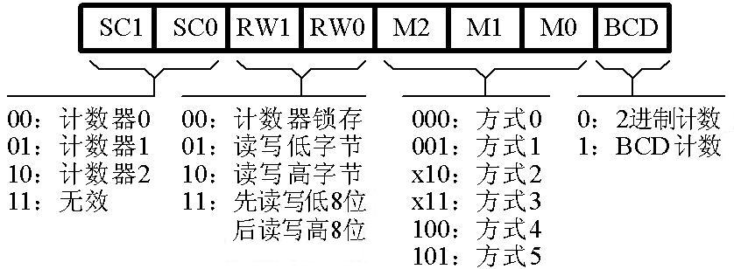
7.3.3 8253的编程操作-控制字
8253的工作方式可通过软件编程来指定，即向8253写入方式控制字来设置其工作方式，8253的控制字格式如下所示：

Slide 10
7.3.3 8253的编程操作-初始化编程
对各个计数器分别进行初始化，顺序上无要求
对某个计数器进行初始化时：先写控制字，再送计数初值
初始值设置必须与控制字的格式相符，可为8位或16位
  只写初始值低8位，高8位自动置0，控制字RW位=01
  只写初始值高8位，低8位自动置0，控制字RW位=10
  写初始值16位，先写低8位，再写高8位 ，控制字RW位=11
计数初值的范围
  二进制计数初值范围：1~65536 (0001H~0000H)
  BCD计数初值范围： 1~10000 (0001H~0000H)

Slide 11
7.3.3 8253的编程操作-初始化编程
例：8253的端口地址为：40H~43H试编程对8253进行如下设置：
计数器0：方式3，二进制计数，计数初值，3FFFH
计数器1：方式2，十进制计数，计数初值，9000
; 初始化计数器0
MOV AL, 00110110B ;计数器0/ 先读写低字节,后读写高字节/方式3/二进制
OUT 43H, AL ;先写入控制字
MOV AL, 0FFH
OUT 40H, AL ;送计数初值低八位0FFH计数器0端口地址
MOV AL, 3FH
OUT 40H, AL ;送计数初值高八位3FH
; 初始化计数器1
MOV AL, 01100101B ;计数器1/ 只读写高字节/方式2/十进制
OUT 43H, AL ;先写入控制字
MOV AL, 90H
OUT 41H, AL ;送计数初值高八位90H，低8位自动置0

Slide 12
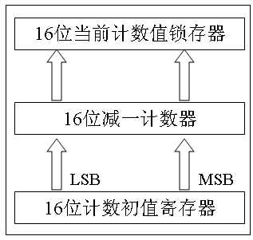
7.3.3 8253的编程操作-读操作
8253的读操作只能读计数值，不能读控制字
锁存读出（16位计数值的读出）
  读计数值前，先向控制寄存器写锁存命令
  读数过程分为：一次写操作，两次读操作
  读出之后，锁存自动解除
说明
  锁存命令不影响已选定的工作方式和计数器的计数
  预置的初值需经过一个输入脉冲(CLK)的上升沿和下降沿之后才可装入减1计数器(此前读计数值锁存器，并非所设置的值)
Notes:
×

Slide 13
7.3.3 8253的编程操作-读操作
例：8253的端口地址为：0280H~0283H，读出计数器1当前的计数值
MOV AL, 01000000B ;计数器1的锁存命令
MOV DX, 0283H ;控制口地址
OUT DX, AL ;锁存计数器1当前计数值
MOV DX, 0281H ;计数器1 端口地址
IN AL, DX ;取低8位数据
MOV AH, AL
IN AL, DX ;取高8位数据，锁存自动解除
XCHG AH, AL ;16位计数值在累加器AX中

Slide 14
7.3.4 8253的工作方式
8253共有6种工作方式,在不同的工作方式下,计数过程的启动方式、OUT端输出的波形、GATE的控制作用以及更新计数值的影响不同
初始化的基本过程分为两步：
  控制字写入控制寄存器，设置计数器的工作方式
  计数初值写入相应的计数器
计数初值的装入
  初值写入后，经过1个计数脉冲被装入计数寄存器，之后进行减1计数
  计数初值的装入有两种方式：一次有效与自动重复装入
计数器的启动方式：
  软件启动：计数初值写入后，开始计数（GATE为高电平）
  硬件启动：门控信号的上升沿启动计数过程

Slide 15
7.3.4 8253的工作方式-方式0
方式0：
  计数结束输出变高电平
  软件启动,初值一次有效
启动和工作方式
  写入控制字,OUT=0
  写入初始值,计数开始
  计数结束,OUT=1
  等待重新写入
说明：
  GATE门控的作用：GATE=1，允许计数；GATE=0，暂停计数
  计数过程中，可随时写入新的初始值，写入初始值后，经过一个 CLK脉冲，计数重新开始
CW
N＝4
WR
N＋1个
CLK
GATE（高）
OUT
4
3
2
1
0
Notes:
×

Slide 16
7.3.4 8253的工作方式-方式1
CW
N＝2
方式1：
  可编程单稳态触发器
  硬件启动,自动装入初值
启动和工作方式
  写入控制字,OUT=1
  写入初始值
  GATE上升沿，计数开始
  经过1个CLK,OUT=0
  计数结束,OUT=1
  等待GATE上升沿
说明
  负脉冲宽度：N个CLK周期
  计数过程中，GATE上升沿可再触发，相当于展宽负脉冲的宽度
  计数过程中不受GATE电平的影响
  计数过程中，写入新的初始值，下次触发后有效
WR
CLK
GATE
OUT
2
1
0
2
1
0
Notes:
×

Slide 17
7.3.4 8253的工作方式-方式2
CW
N＝3
方式2：
  N分频计数器
  软件启动,自动装入初值
启动和工作方式
  写入控制字,OUT=1
  写入初始值,计数开始
  计数值为1,OUT=0
  计数结束,OUT=1
  重新计数开始
说明：
  每输入N个CLK，输出1个负脉冲，负脉冲频率，CLK频率的 1/N；
  GATE=0：暂停计数，OUT=1；GATE由0变1：恢复初值重新计数；
  计数过程中，写入新的初始值，下次计数有效
WR
CLK
GATE（高）
OUT
3
2
1
3
2
1
3
Notes:
×

Slide 18
7.3.4 8253的工作方式-方式3
方式3：
  方波信号发生器
  软件启动,自动装入初值
启动和工作方式
  写入控制字,OUT=1
  写入初始值,计数开始
  计数值为N/2, OUT=0
  计数结束,OUT=1
  重新计数开始
说明
  N为偶数：高电平为N/2个脉冲
  N为奇数：高电平为(N+1)/2个脉冲,低电平为(N-1)/2个脉冲
  GATE=0：暂停计数； GATE由0变1 ：恢复初值重新计数
  计数过程中，写入新的初始值，后半周期计数有效
CW
N＝4
(N=5)
WR
CLK
GATE（高）
OUT
4
3
2
1
4
3
2
1
OUT
5
4
3
2
1
5
4
3

Slide 19
7.3.4 8253的工作方式-方式4
方式4：
  软件触发选通
  软件启动,初值一次有效
启动和工作方式
  写入控制字,OUT=1
  写入初始值,计数开始
  计数结束,OUT=0
  再过1个CLK周期,OUT=1
  等待重新写入
说明
  GATE=1，计数；GATE=0，暂停计数
  计数过程中，可随时写入新的初始值写入初始值后，再经过1个CLK脉冲，计数开始
CW
N＝3
WR
CLK
GATE（高）
OUT
3
2
1
0

Slide 20
7.3.4 8253的工作方式-方式5
方式5：
  硬件触发选通
  硬件启动,自动装入初值
启动和工作方式
  写入控制字,OUT=1
  写入初始值
  GATE上升沿,计数开始
  计数结束,OUT=0
  再过1个CLK周期,OUT=1
  等待GATE上升沿
说明
  计数过程中，GATE上升沿可再触发，计数过程中不受GATE电平的影响
  计数过程中，写入新的初始值，下次触发后有效
CW
N＝3
WR
CLK
GATE
OUT
3
2
1
0

Slide 21
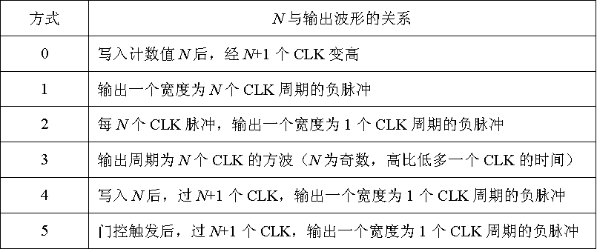
7.3.4 8253的工作方式
在六种工作方式中，只有方式0在写入控制字后OUT变为低电平，其他5种方式都在写入控制字后OUT输出高电平
预置值N与输出波形的关系见下图

Slide 22
7.3.4 8253的工作方式
工作方式 | 功能描述 | GATE=0 | 启动方式 | 初值设置
方式0 | 计数到0输出高电平 | 停止计数 | 软件 | 一次有效
方式1 | 硬件可重触发单稳态 | --- | 硬件 | 自动装入
方式2 | 分频器 | 停止计数 | 软/硬件 | 自动装入
方式3 | 方波发生器 | 停止计数 | 软/硬件 | 自动装入
方式4 | 软件触发选通 | 停止计数 | 软件 | 一次有效
方式5 | 硬件触发选通 | --- | 硬件 | 自动装入

Slide 23
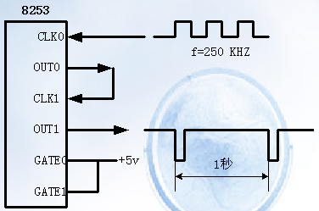
7.3.5 8253的应用举例
例1：外部时钟信号频率为：250kHz，试产生秒脉冲信号。
8253端口地址：0280H~0283H；
计数器0：方式3，输出方波周期10ms，N0 = f ×T0 = 2500
计数器1：方式2，输出脉冲周期1s， N1 = f0×T1 = 100
MOV DX, 0283H
MOV AL, 00100111B ;计数器0, 3
OUT DX, AL
MOV DX, 0280H
MOV AL, 25H ;只写高8位
OUT DX, AL ;低8位自动置0
MOV DX, 0283H
MOV AL, 01100101B ;计数器1, 2
OUT DX, AL
MOV DX, 0281H
MOV AL, 01H ;只写高8位
OUT DX, AL ;低8位自动置0
Notes:
×

Slide 24
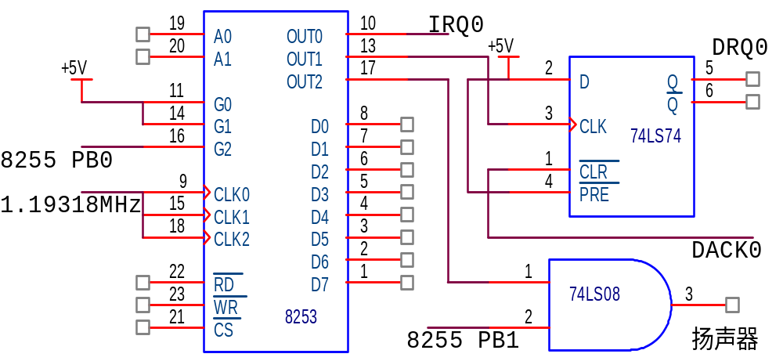
7.3.5 8253的应用举例
8253在PC/XT微机中的应用
三个通道分别用于：
  实时钟计时
  DRAM刷新定时
  扬声器发音
计数器0：方式3，初值0000H，OUT0输出方波频率为18.206Hz，接8259 IRQ0 作为微机系统时钟的定时中断请求信号
计数器1：方式2，初值18，OUT1输出脉冲信号周期为15us，定时置位D触发器，产生DRAM刷新请求信号DRQ0
计数器2：方式3，初值1989，OUT2输出方波频率为600Hz，由8255的PB0、PB1控制扬声器发声
Notes:
×

Slide 25
习题
1、参考书（王克义，<微机原理—结构、编程与接口>），P335: 7
2、参考书（王克义，<微机原理—结构、编程与接口> ），P335: 8

